Slide 1
Информационные ресурсы Elsevier для подготовки конкурентоспособных научных публикаций
Андрей Локтев,
консультант по ключевым информационным решениям Elsevier
12/05/2016

Slide 2
Что такое сильная статья?
Она базируется на общепризнанных результатах
Она актуальна
Она несет понятное, полезное и вызывающее интерес послание
Представлена и выстроена логически
Рецензенты, редакторы и читатели смогут легко «схватить» научный смысл работы и выделить ее среди остальных
Notes:
The scientific message must be clear, useful, and exciting
The author’s messages must be presented and constructed in a logical manner. The reader should arrive at the same conclusions as the author. The format chosen should best showcase the author’s material.
Readers, reviewers, and editors should be able to easily grasp the scientific significance of the research
Editors, reviewers and readers all want to save time and not waste it.

Slide 3
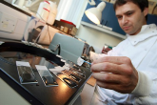
Чтение научной литературы способствует созданию нового знания
Процесс
Результаты
Качество науки
Финансиро-вание
Качество образования
Инновации
Вход
(Скачивания)
Прямые резуль-таты
Чтение
Цитирование
Скачивания / ссылки
Цитирование
Чтение
Скачивания / количество цитирований
Публикация
Выход
Статьи/ Диссертации / Патенты / Отчеты
Notes:
At the heart of these activities is a research process. This process is overseen by the administrators and conducted on a daily basis by faculty and the students. The content, tools and navigational expertise to underpin this process are supplied by the library.
The research process consists of 4 stages and is consistent with the production of world-class research articles, ground breaking patents, contract research and high quality theses and dissertations.
These 4 stages are:
Reading – Assembling relevant materials on a given topic and understanding the breadth of relevant content, getting perspective before coming to a particular intellectual position
Investigation – Once a position has been taken, the researcher must provide evidence to substantiate their position, a record of which must be created so they can gain credibility
Certification – The researcher creates a record by publishing their findings in an official format
Dissemination - The findings are shared with the appropriate target audience, or adjacent audiences that can make further use of the researcher’s findings
Scientific, technical and medical publishers provide indispensable support to the researcher in each of the 4 stages of the research process:
To read effectively, the researcher must have access to a breath and depth of the world’s high quality content
To investigate, the researcher must have access to the field’s leading experts and authorities so that they can cite their works where appropriate
To certify, they must have access to a pan-global and rigorous publishing process with referees to ensure the findings contribute something new and valuable
To disseminate, they must publish in a medium that has comprehensive reach to the global scientific, technical and medical community of scholars, policy makers and industry professionals
This research process can be thought of as a production wheel. As the wheel of production increases in velocity and the researchers work with better insights, efficiency and visibility, so too, does the university get closer to achieving its desired outcomes. It rests on the shoulders of the publisher to provide the very best support to accelerate the wheel.
SciVerse ScienceDirect is the best-in-class STM platform for managing and accelerating the research process.
It is best-in-class based on the key pillars of content coverage & quality, impact, and platform innovation.
We will now present you with a body of evidence to illustrate ScienceDirect’s best-in-class position.
We will show you how ScienceDirect has already supported your university and community members in achieving key objectives to date.
At the end, we hope to leave you with confidence to believe that ScienceDirect can be the trusted, preferred platform on which to build your strategies and goals for success going forward.

Slide 4
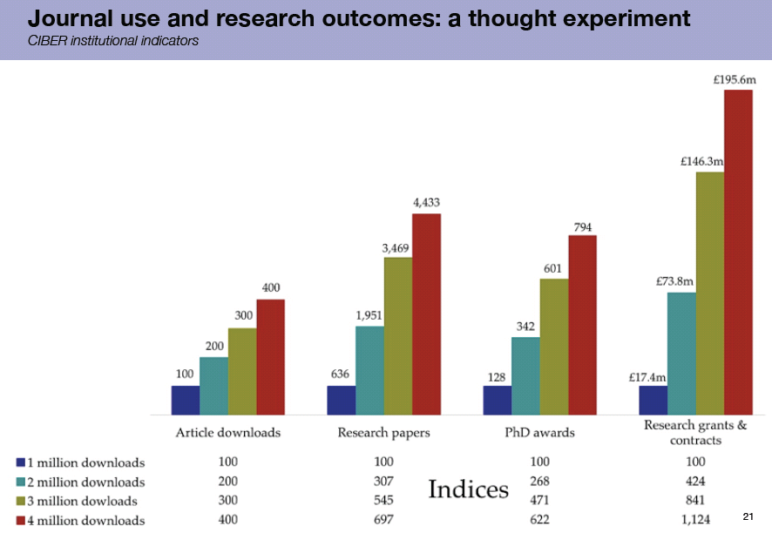
Публикационная активность и финансирование напрямую связаны с использованием научных ресурсов
“При двукратном увеличении количества скачиваемых статей, с 1 до 2 млн происходит статистически значимое, резкое увеличение публикационной активности”, в том числе:
1) Рост количества статей на 207%
2) Рост количества диссертаций на 168%
3) Увеличение внебюджетного финансирования на 324%
“Electronic Journals: modeling journal spend, use and research outcomes”, Ian Rowlands, Ciber Group

Slide 5
Содержит более 2500 полнотекстовых электронных журналов - 25% издаваемых статей
В открытом доступе более 380 журналов, в том числе и 14 журналов издательства Cell Press (с 1995 года), рефераты всех статей
Более 13 млн рефератов/полнотекстовых статей
Содержание сформировано с 1995 и далее
Ретроспективная коллекция вплоть до Vol. 1 Issue 1
Статьи еще не вышедшие в печать
Электронные энциклопедии (Online Reference works) – 112 названий
Электронный справочники (Handbooks) – 200 названий
Электронные книги (e-books) и продолжающиеся издания (Books series) – более 33000 названий + MARC записи
Notes:
ScienceDirect is much more than a document repository for full-text journals and books: It is a sophisticated online research tool, providing insights, answers and ideas that help you take your work to the next level.

Slide 6
Высококачественные и актуальные данные
ScienceDirect – это 23,9% всех опубликованных в мире научных статей*
26% цитирований, в том числе среди самых престижных журналов - 21%*
Elsevier публикует 28,5% среди 5% наиболее цитируемых статей в мире*
62 журнала Elsevier занимает первое место в своей научной категории по импакт-фактору

Slide 7
Предметные коллекции ScienceDirect
Agricultural and Biological Sciences – 162 журнала
Biochemistry, Genetics and Molecular Biology – 257 журналов
Business, Management and Accounting – 80 журналов
Chemical Engineering – 81 журнал
Chemistry – 113 журналов
Computer Science – 132 журнала
Decision Sciences – 47 журналов
Earth and Planetary Sciences – 104 журнала
Economics, Econometrics and Finance – 80 журналов
Energy – 45 журналов
Engineering – 196 журналов
Environmental Science – 87 журналов
Health Sciences – 604 журнала
Immunology and Microbiology – 93 журнала
Materials Science – 128 журналов
Mathematics – 93 журнала
Neuroscience – 113 журналов
Pharmacology, Toxicology and Pharmaceutical Science – 95 журналов
Physics and Astronomy – 113 журналов
Psychology – 107 журналов
Social Sciences – 171 журнал

Slide 8
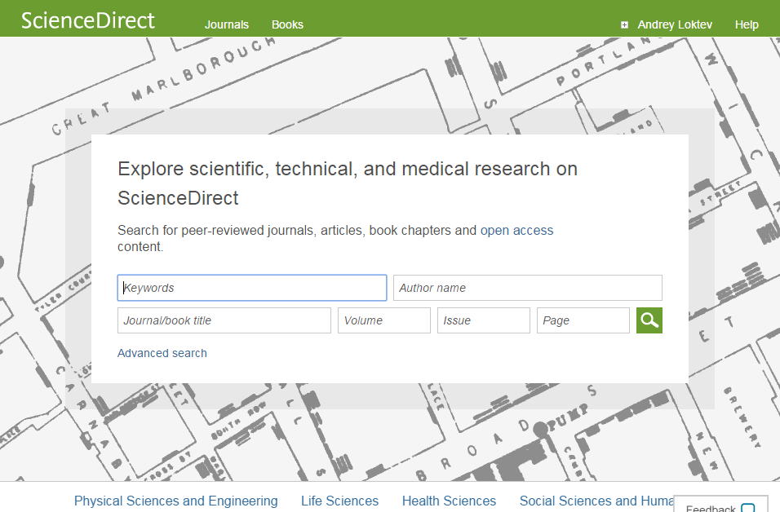
www.sciencedirect.com
Notes:
Вся реферетативная информация о журналах и книгах Elsevier доступна в открытом доступе на сайте www.sciencedirect.com

Slide 9
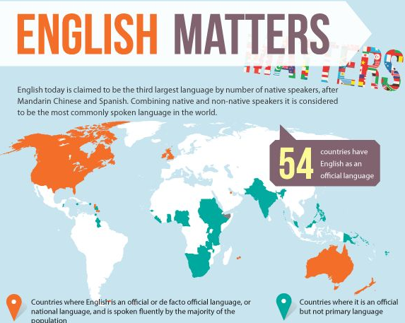
Общий тренд - ключевые научные результаты публикуются на английском языке

Slide 10
Научный язык
Если язык препятствует пониманию редакторами и рецензентами научного содержания вашей работы, то вероятность принятия работы значительно СНИЖАЕТСЯ.
По возможности, покажите работу специалисту, хорошо владеющему английским.
Воспользуйтесь профессиональным переводом и редакцией Оградите редактора и рецензентов от проблем угадывания, что вы имели в виду.
Жалоба редактора:
“[Эта] статья находится за гранью моего понимания. Я отказываюсь тратить время, пытаясь понять, что хотел сказать автор. Кроме того, я очень хочу отправить сообщение, что они не могут отправлять нам такой мусор и ждать, что мы будем приводить его в порядок. Мой опыт подсказывает, что если в резюме допущено более 6 грамматических ошибок, то не стоит тратить время на изучение остального текста”.

Slide 11
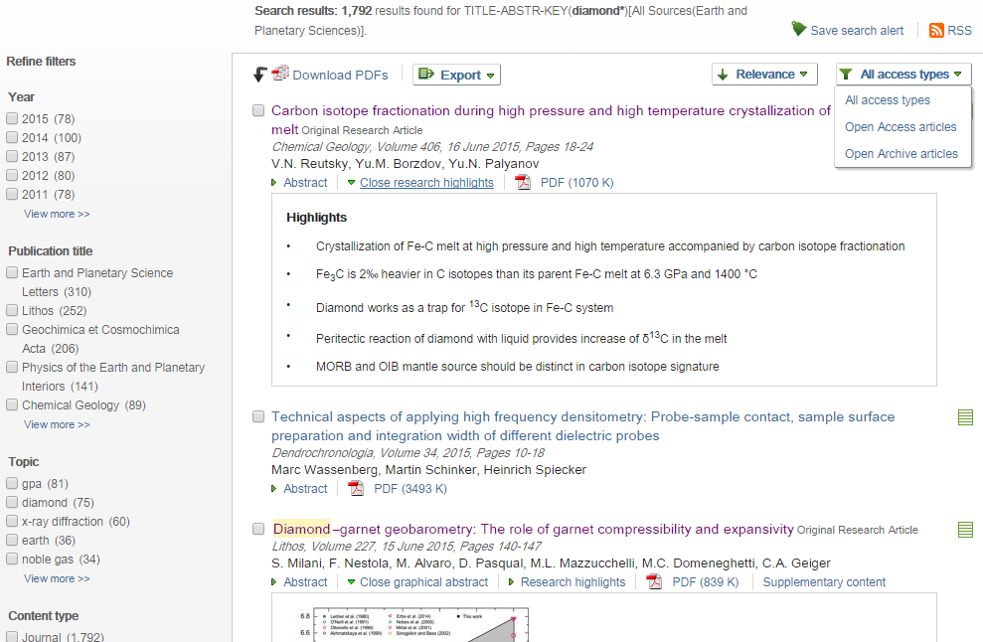
Research Highlights - образец формулировки аннотации
Notes:
Широкие возможности фильтрации результатов позволяют сформировать максимально подходящий список результатов поиска. Полученный запрос можно сохранить и получать уведомления при появлении новых, удовлетворяющих ему результов.

Slide 12
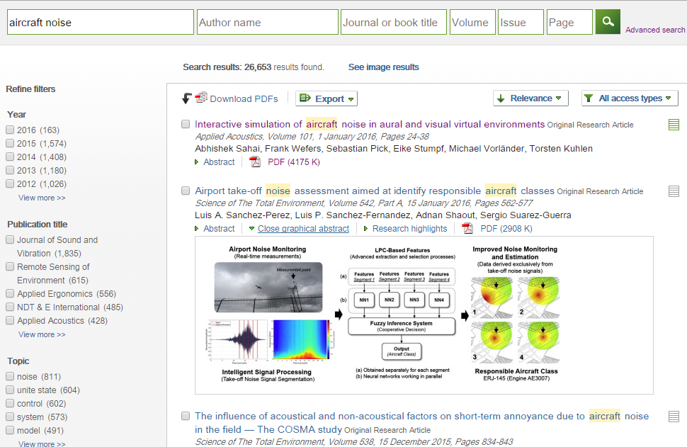
Почему важны изображения?

Slide 13
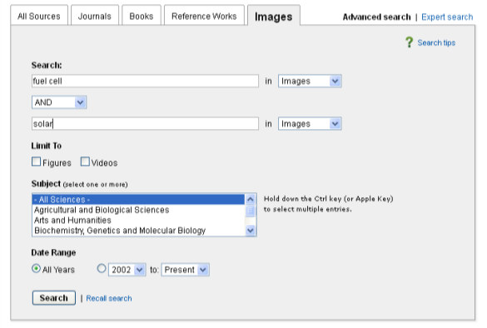
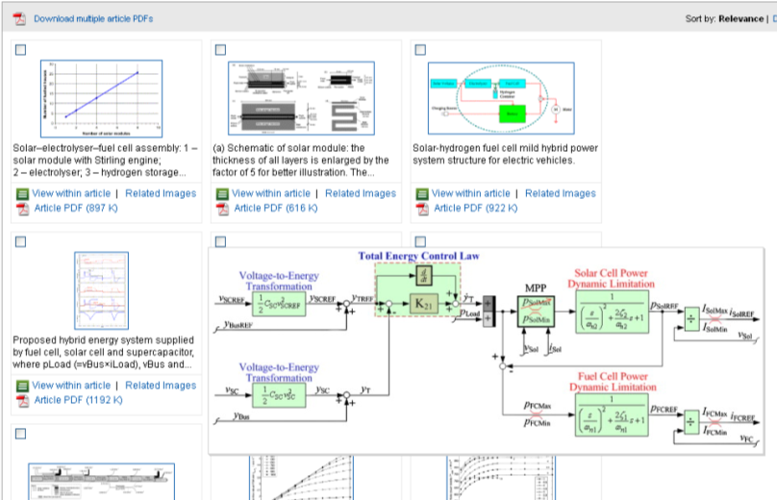
Почему важны изображения?
13
Notes:
Elsevier предлагает не только поиск по статьям, но и по изображениям. Каждое изображение может быть сразу сохранено как слайд PowerPoint с необходимой подписью и копирайтом.

Slide 14
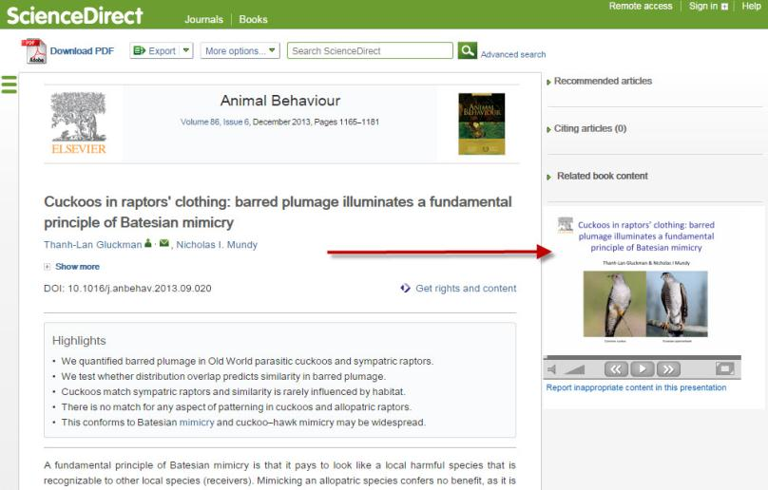
Аудио-слайды

Slide 15
Аудио-слайды
Подготовьте по одному слайду на каждый раздел статьи:
Introduction
Summary
Background
Methods
Results 1
Results 2
Conclusions
Next Steps

Slide 16
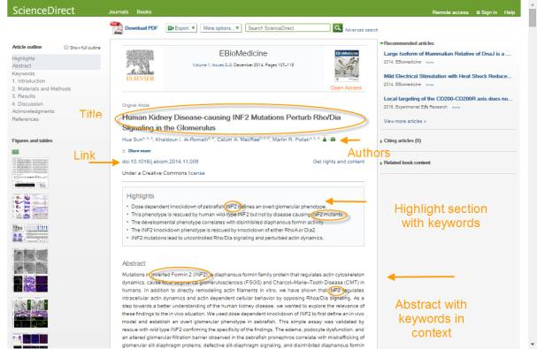
Подготовка статьи
Поисковая оптимизация (SEO)

Slide 17
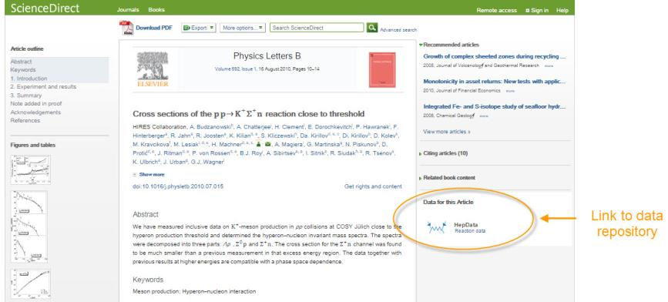
Подготовка статьи
Поисковая оптимизация (SEO)

Slide 18
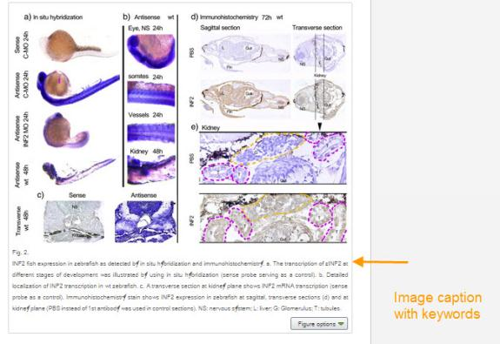
Подготовка статьи
Поисковая оптимизация (SEO)

Slide 19
Выбор журнала
Изучите возможных «кандидатов» чтобы выяснить :
Тематику и целевую аудиторию журнала
Принимаемый тип статей
Читаемость и рейтинг
Текущие «горячие» темы
просмотрите рефераты последнего выпуска
Проведите поиск по базам данных научной информации
ScienceDirect, Scopus.
Ознакомьтесь с руководством для автора (Guide for Authors)
Notes:
Some journal will publish no more than one article from the non-English speaking region or from the developing countries in one year. Avoid submitting to such journals unless you are really outstanding… ARNOUT: seriously? That sounds like unacceptable discrimination. Do you have any concrete examples?

Slide 20
Подбор журнала - Выбор типа публикации
Доклад для конференции
Полноценная статья / Оригинальная статья
Короткое сообщение / письмо
Рецензия / обзор
Критически оцените свою работу: Достаточно ли материалов для полноценной статьи? Или ваши результаты настолько волнующие, что нужно сообщить их как можно скорее?
Попросите вашего научного руководителя и коллег дать вам совет по выбору типа публикации. Иногда со стороны ситуация видится яснее, чем изнутри.

Slide 21
Подбор журнала - Выбор способа доступа к журналу
По подписке – публикация бесплатна
Open Access – публикация платная
Hybrid journal – публикация бесплатна, но за плату можно перевести статью в открытый доступ
Возможные варианты доплаты – подготовка изображений, научное редактирование на английском языке

Slide 22
Подбор журнала - Скорость публикации
Для некоторых авторов, скорость прохождения процессов рассмотрения статьи, рецензирования и редактирования является определяющей в выборе журнала
От подачи до принятия (недели) | От подачи до появления онлайн (недели) | От подачи до печатной версии (недели)
22.6 | 31.4 | 47.3
Редакторы многих журналов предлагают процесс «Быстрого отклонения» („Fast Rejection“)

Slide 23
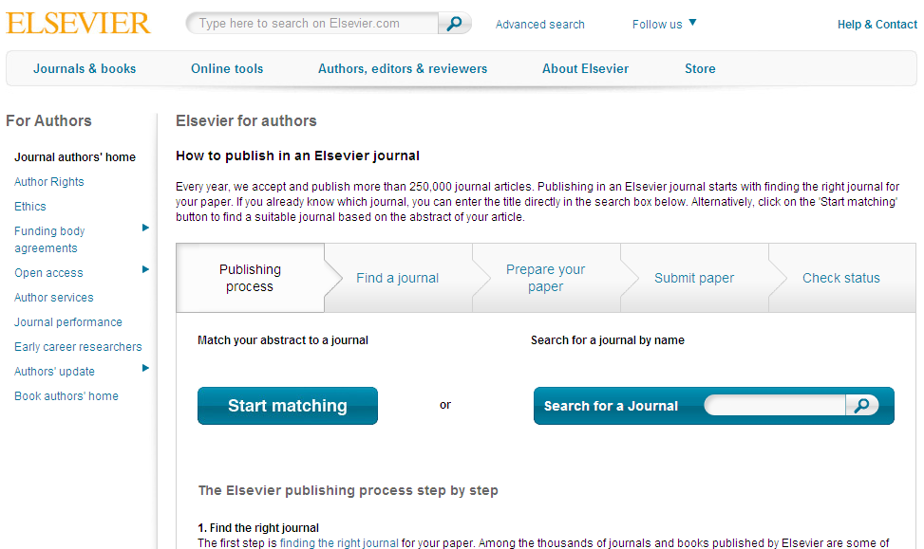
Подбор журнала для публикации
journalfinder.elsevier.com
Notes:
Elsevier предлагает авторам бесплатный инструмент тематического подбора журналов http://journalfinder.elsevier.com/
Автору необходимо ввести на английском языке краткую аннотацию статьи в поле Paper Abstract, и система подберет варианты.
Большинство наших журналов (за исключением журналов открытого доступа) бесплатны для публикации. Перед отправкой статьи обязательно ознакомьтесь с требованиями к публикации (Guide for Authors) того журнала, куда вы отправляете статью.

Slide 24
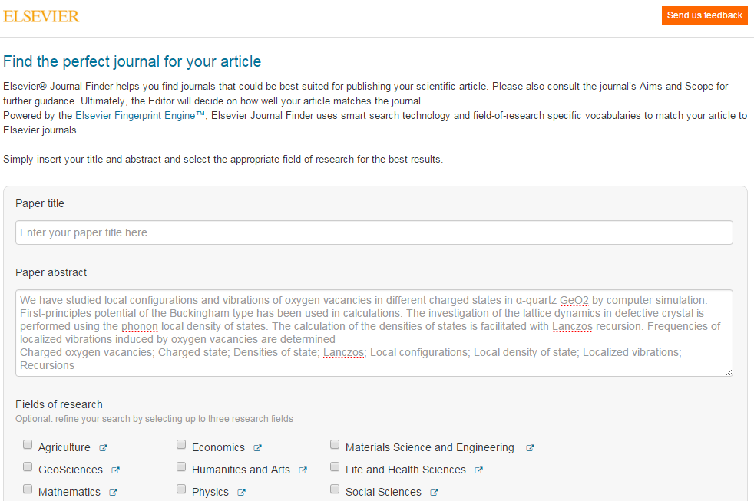
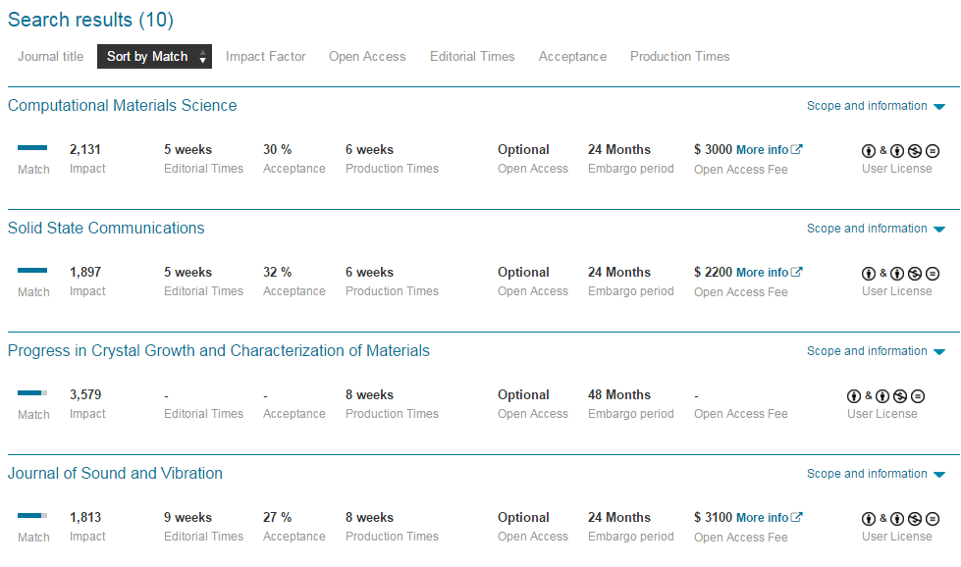
Пример автоматического подбора журнала
Notes:
JournalFinder в удобной таблице сводит всю необходимую информацию для принятия решения - тематическое соответствие, рейтинг, продолжительность рецензирования журнала и вероятность принятия статьи.

Slide 25
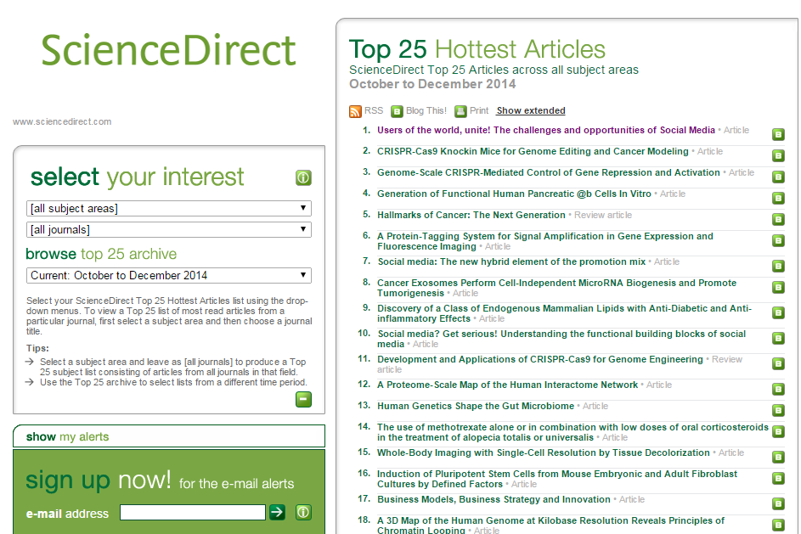
ScienceDirect’s Top 25 – что происходит в каждой научной области прямо сейчас
25
Notes:
ScienceDirect Top 25 –дайджест самых актуальных статей по 20 научным областям. При формировании дайджест учитываются не столько цитирования статей, сколько обращения и скачивания статей, что позволеят значительно раньше отследить самые передовые тренды. Инструмент находится в свободном доступе!

Slide 26
Страница журнала
Notes:
Для каждого журнала на персональной странице указаны все его метрики, а также имеется ссылка на подачу заявки на публикацию через электронную систему документооборота

Slide 27
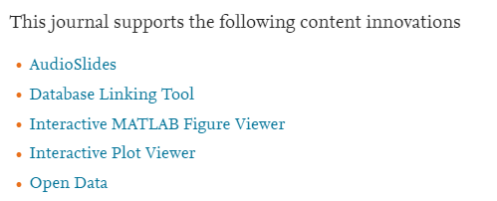
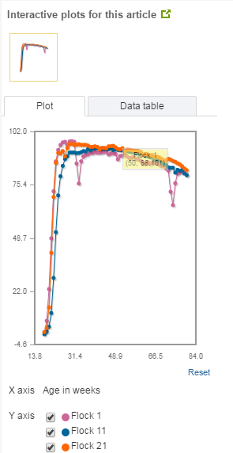
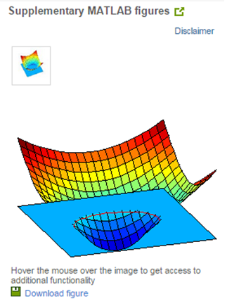
Дополнительные возможности продвижения статьи

Slide 28
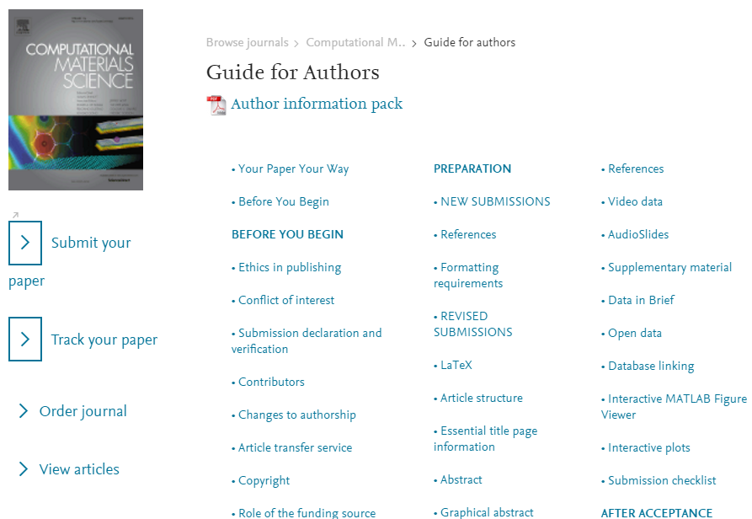
Страница журнала – Руководство для авторов
Notes:
Для каждого журнала на персональной странице указаны все его метрики, а также имеется ссылка на подачу заявки на публикацию через электронную систему документооборота

Slide 29
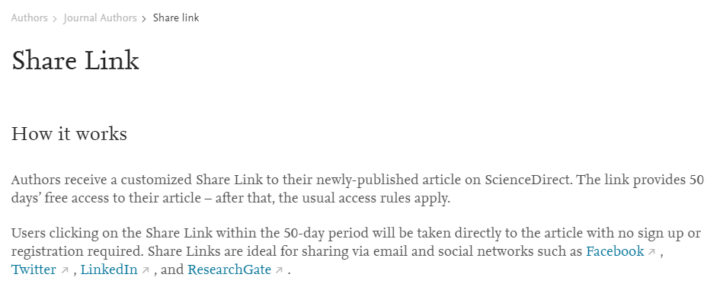
Короткая ссылка для продвижения статьи
www.elsevier.com/authors/journal-authors/share-link

Slide 30
Признаки хорошего журнала
ISSN
Подробная информация про членов совета
Развернуто цели изадачи журнала

Slide 31
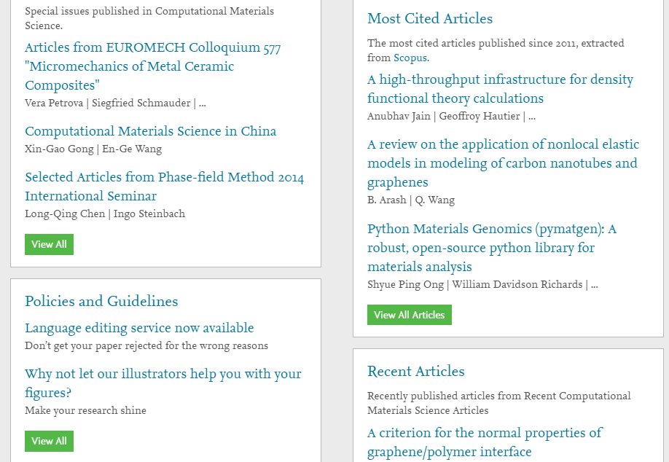
Признаки хорошего журнала
Этическая политика журнала
Возможность ознакомиться со всеми статьями журнала

Slide 32
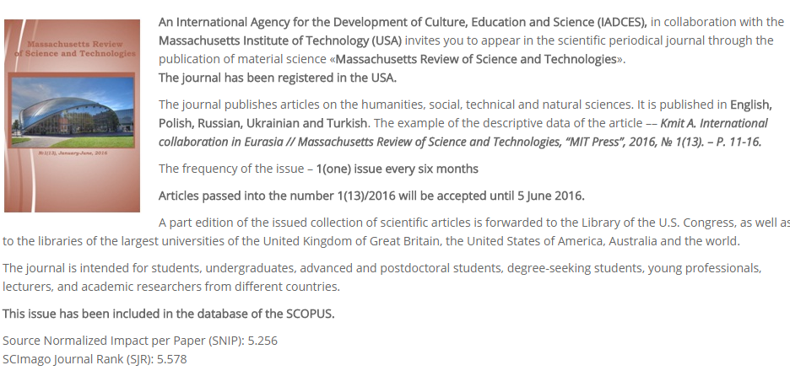
Будьте бдительны при выборе журнала

Slide 33
Открытый портал Elsevier по обучению исследователей написанию статей – publishingcampus.elsevier.com/

Slide 34
Как искать научную литературу?
Каким требованиям должен отвечать результат поиска научной литературы:
Актуальность
Достоверность:
только литература, прошедшая научное рецензирование
Только итоговые версии статей и монографий
Охват
Тематическое соотвествие запросу
Временные затраты

Slide 35
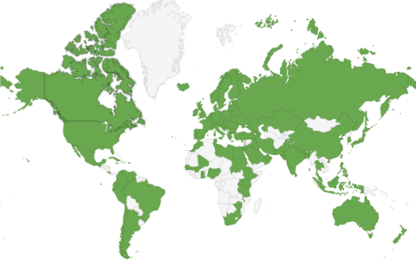
крупнейшая в мире реферативная и аналитическая база научных публикаций и цитирований
22 245 академических журналов
от 5 000 различных издательств включая 340 российских изданий
58.3 миллионов рефератов
Более 120 тысяч книг (в рамках программы расширения книжного контента)
Более 100 стран мира
5,5 млн. материалов научных конференций
390 отраслевых изданий
25,2 миллиона патентных записей
Естественно-технические науки
6600
Медицина
6300
Биология и смежные науки
4050
Гуманитарные науки
6350

Slide 36
Реферативная база данных: ресурс, который не содержит полных текстов, но предоставляет ссылки на них
Для статей имеются библиографические описания, аннотации и списки цитируемой литературы
Функциональность позволяет искать все статьи, ссылающиеся на данную статью
Доступна сортировка по количеству цитирований статьи (от наиболее цитируемых к наименее)
Базовый пакет для анализа цитирований
Поисковый механизм позволяющий мгновенно получить и проанализировать результаты научной работы

Slide 37
Кол-во изданий по географическим областям
5900
8400
1000
1540
320
460
290
l

Slide 38
Глубокий архив научных публикаций
Архивные материалы ведущих издательств и научных обществ:
American Chemical Society (с 1879 года)
Royal Society of Chemistry (с 1841 года)
Elsevier (с 1823 года)
Springer (с 1847 года)
Institute of Physics (с 1874 года)
American Physical Society (с 1893 года)
American Institute of Physics (с 1939 года)
Science (c 1880 года)
Nature (с 1869 года)
OLDMEDLINE (1949-1965)

Slide 39
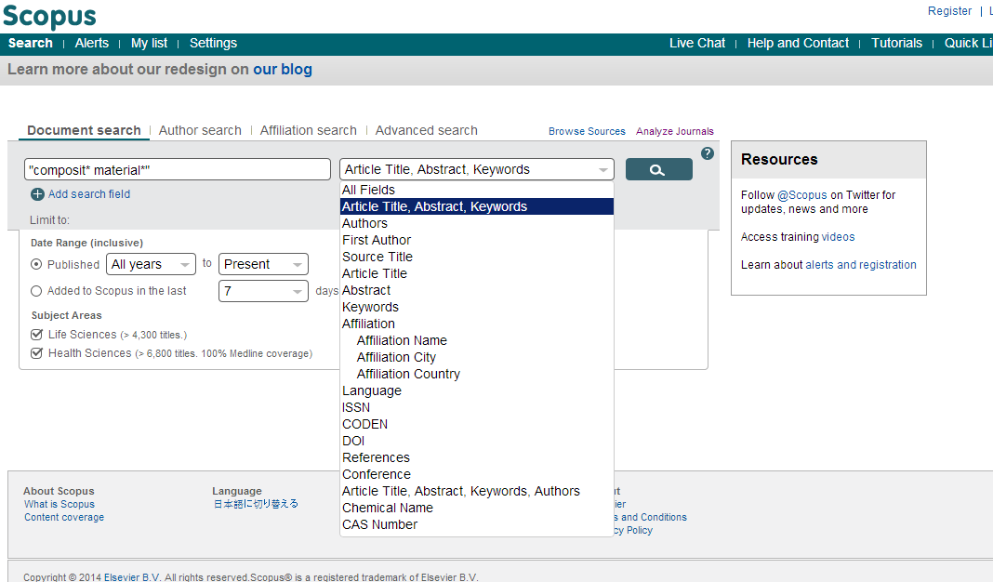
Логические операторы
OR
AND
AND NOT
Wild cards
$ - один символ
* - 0 и более символов

Slide 40
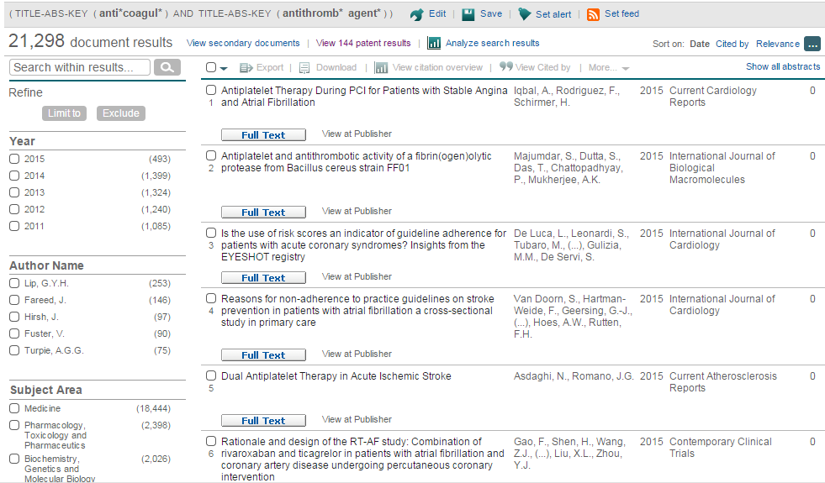
Поиск статей и обзор научных направлений
Отображение поискового запроса (в том числе применных фильтров) и возможность его редактирования
Различные варианты сортировки
Возможность поиска внутри полученных результатов
Возможность фильтрации (ограничение/исключение) по нескольким фильтрам сразу
Превью результатов фильтрации без перезагрузки страницы

Slide 41
Процесс поиска должен быть документирован
Одно из условия качественного поиска – воспроизводимость. Поэтому сохраняйте:
Дату и базу данных проведения поиска,
Используемый поисковый запрос,
Возможные фильтры, использованные для сужения результатов поиска.
Количество (или перечень найденных) реферативных записей.

Slide 42
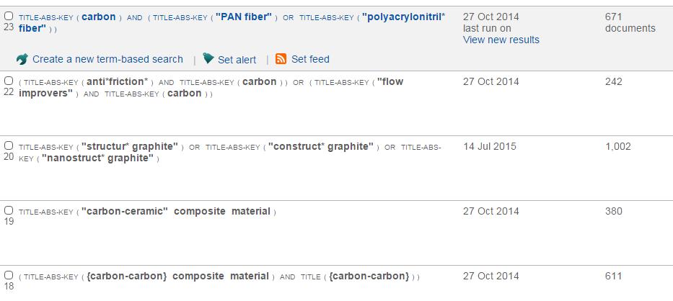
Пример работы с сохраненными запросами в Scopus

Slide 43
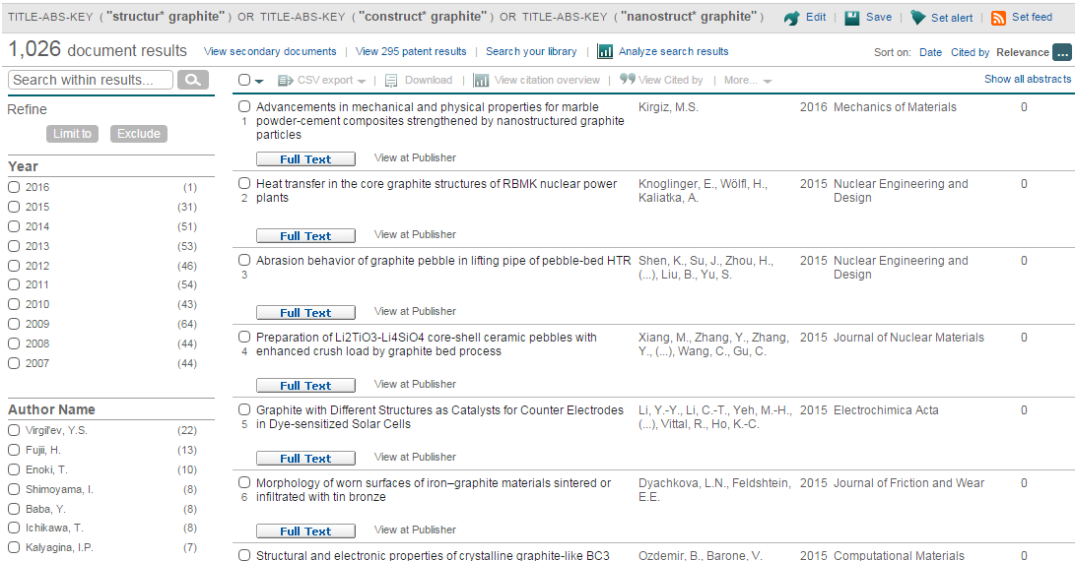
Визуализация данных

Slide 44
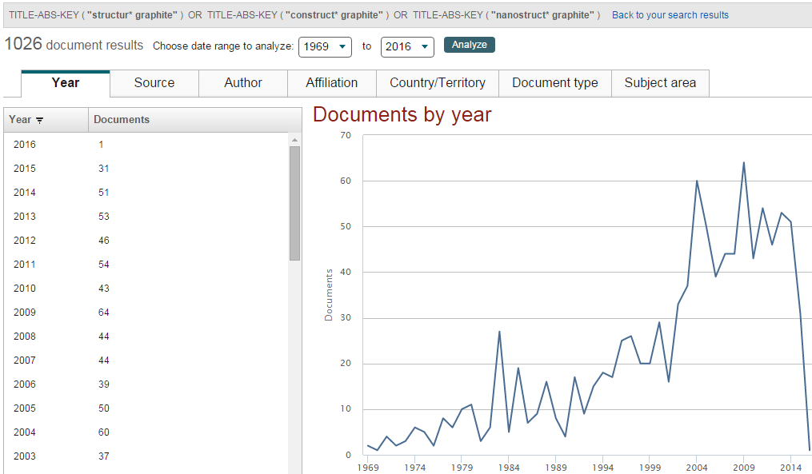
Визуализация данных – динамика по годам

Slide 45
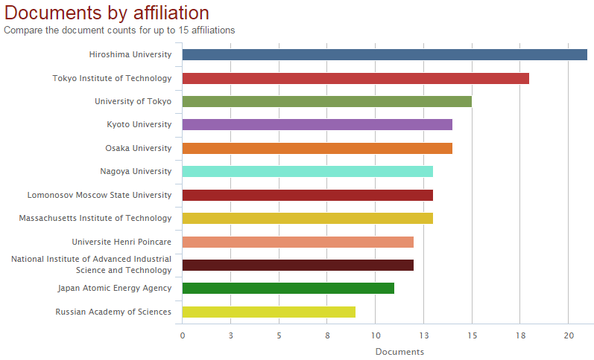
Визуализация данных – организации-лидеры исследования

Slide 46
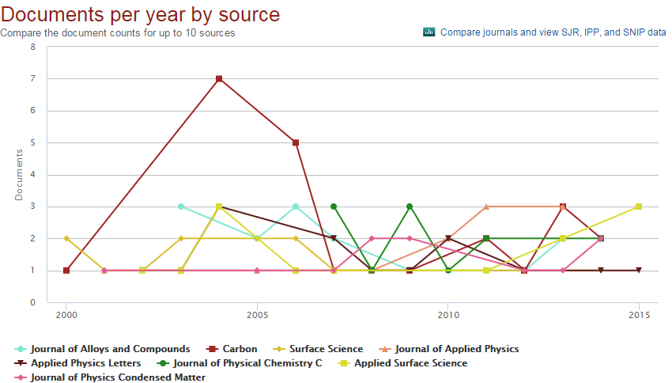
Визуализация данных – подбор журнала

Slide 47
Рейтинги журналов SJR и SNIP
Source-Normalized Impact per Paper – SNIP
Разработчик: Henk Moed, CWTS
Контекстуальный импакт цитирования (Contextual citation impact):
выравнивает различия в вероятности цитирования
выравнивает различия в предметных областях
SCImago Journal Rank – SJR
Разработчик: SCImago – Felix de Moya
Метрика престижа (Prestige metrics)
Цитирование имеет вес в зависимости от престижа научного источника

Slide 48
SNIP: Импакт фактор нормализованный по источнику (Source-normalized impact per paper)
Цитирование журнала
+
+
+
Только рецензируемые статьи
Потенциал цитирования в конкретной области
Пример сравнения математического и биологического журналов
Journal | RIP | Cit. Pot. | SNIP (RIP/Cit. Pot.)
Inventiones Mathematicae | 1.5 | 0.4 | 3.8
Molecular Cell | 13.0 | 3.2 | 4.0

Slide 49
Сравнительные характеристики SJR, SNIP, JIF
Аспект | SJR | SNIP | JIF
Публикационное окно | 3 года | 3 года | 2 года или 5 лет
Отношение к самоцитированию журнала | Не более33% от общего числа | Не имеет значения | Не имеет значения
Нормализация по предметной области | Да | Да | Нет
Тип документов, используемых в числителе | Только реферируемые, статьи, обзоры, доклады на конференциях | Только реферируемые, статьи, обзоры, доклады на конференциях | Все документы
Тип документов, используемых в знаменателе | Только реферируемые: статьи, обзоры, труды конференций | Только реферируемые: статьи, обзоры, труды конференций | Статьи, обзоры, труды конференций
Статус цитируемого источника | Вес цитаты на основе престижа журнала | Не имеет значения | Не имеет значения
Источник данных | Scopus | Scopus | JCR (WoS)

Slide 50
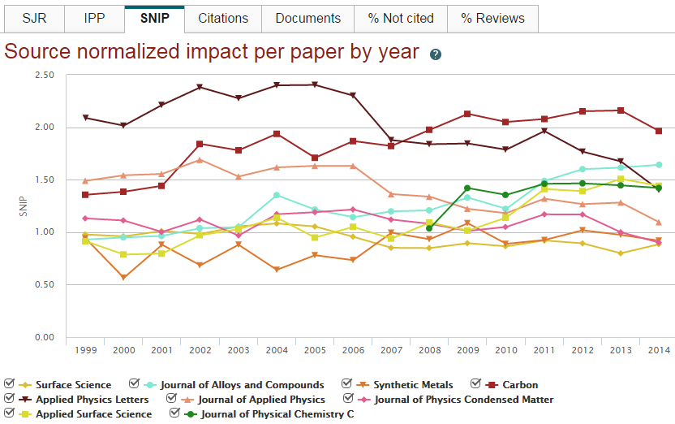
Подбор журнала по рейтингу

Slide 51
Cover Letter – Сопроводительное письмо
Окончательное согласие соавторов
Пояснение важности исследования
Предложенные рецензенты.

Slide 52
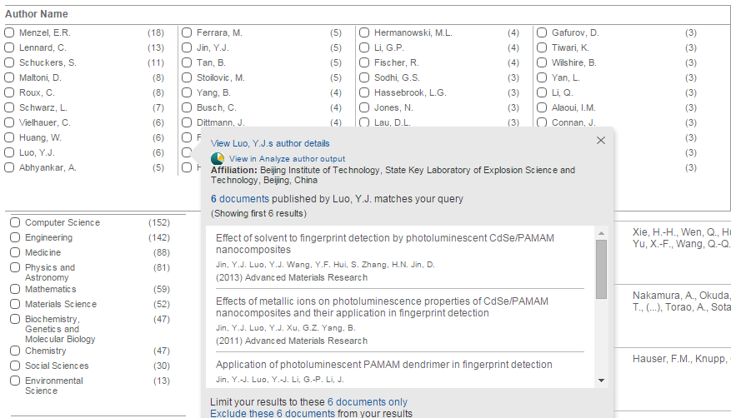
Предлагаемые рецензенты

Slide 53
Авторский профиль (Author Profile)
Ученые могут отслеживать свои публикации с помощью авторских профилей, а так же работу своих коллег и соавторов
Руководитель может отслеживать публикации своих сотрудников, рассматривать новые кандидатуры
17 млн автоматически созданных профилей, с возможностью корректировки

Slide 54
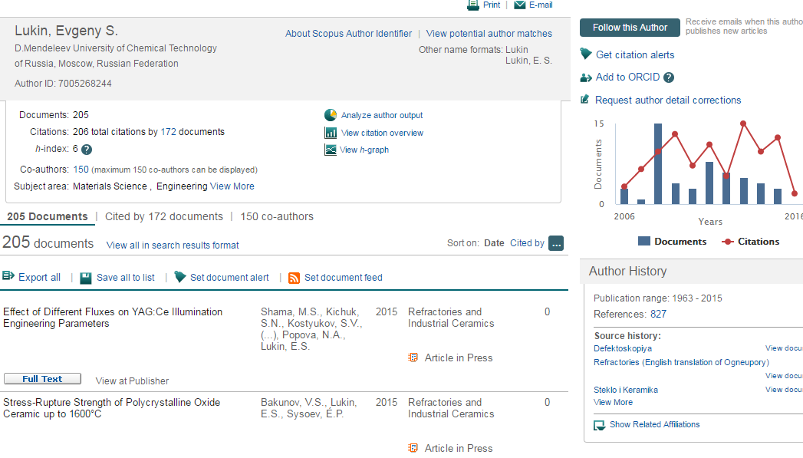
Профиль автора
Место работы
Рейтинг автора (h-index)
Предметные области
Публикации

Slide 55
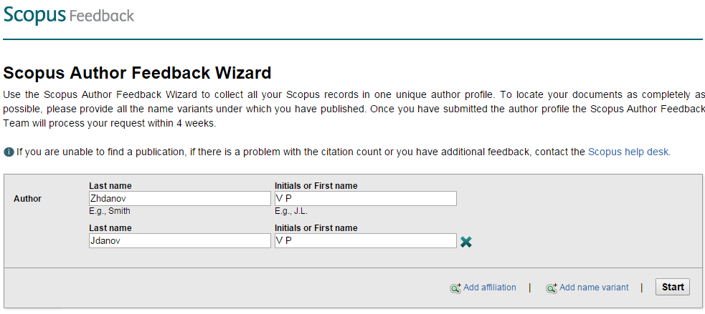
Запросы на корректировку
Все запросы перенаправляются на пошаговую форму www.scopusfeedback.com Подписка на Scopus не требуется! Результаты – через 5 дней.

Slide 56
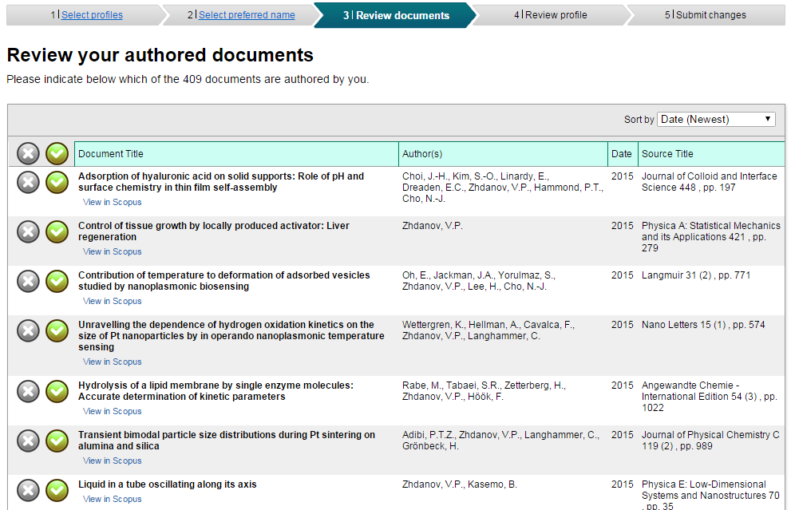
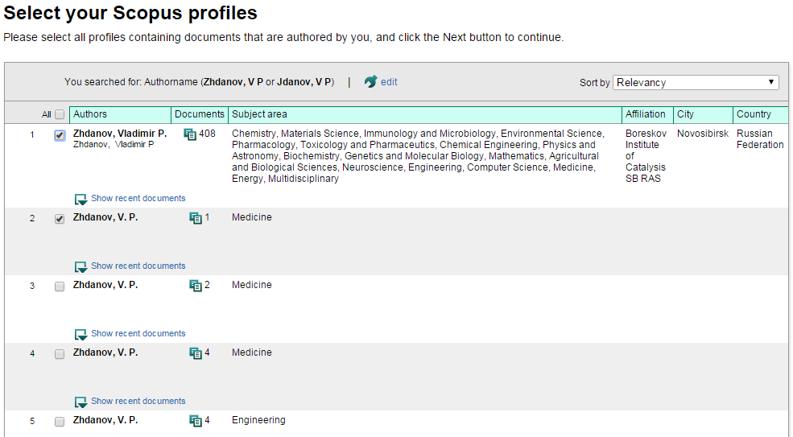
Запросы на корректировку

Slide 57
Профиль в ORCID

Slide 58
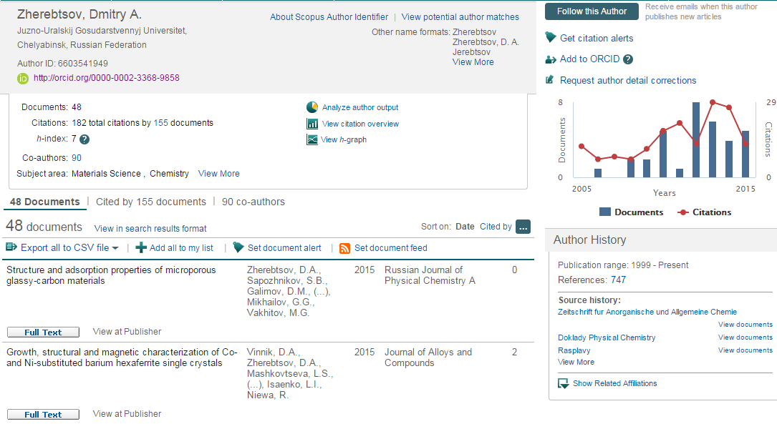
Scopus-ORCID

Slide 59
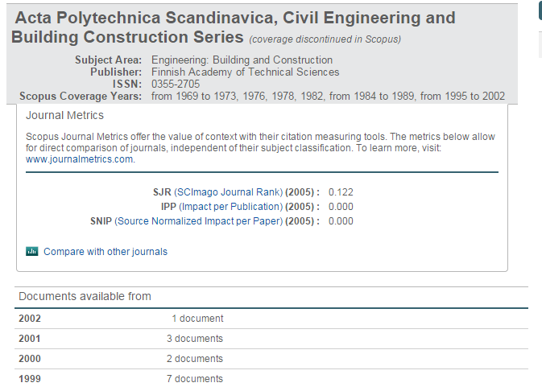
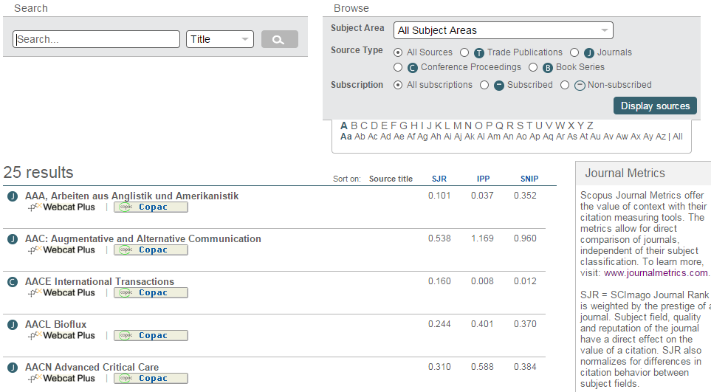
Проверяйте журналы на наличие в Scopus

Slide 60
Рекомендации по проверке журналов перед подачей статьи для публикации
Будьте особенно внимательны, выбирая для публикации своих научных результатов:
журналы с очень низкими показателями SNIP, SJR по сравнению со схожими изданиями;
журналы, в которых вы видите резкий скачок количества публикаций (увеличение в разы) за последние годы и увеличение процента нецитируемых статей в них (90-98%);
журналы, большинство ссылок на которые сделаны самими журналами или приходят в основном из одного-двух других журналов или журналов того же издательства;
журналы, большинство статей которых из 1-5 стран или 5-10 организаций (исключением может быть журнал, принятый в Scopus в течение последних 2 лет);
а также журналы, платная публикация в которых настойчиво рекламируется через spam-рассылки.

Slide 61
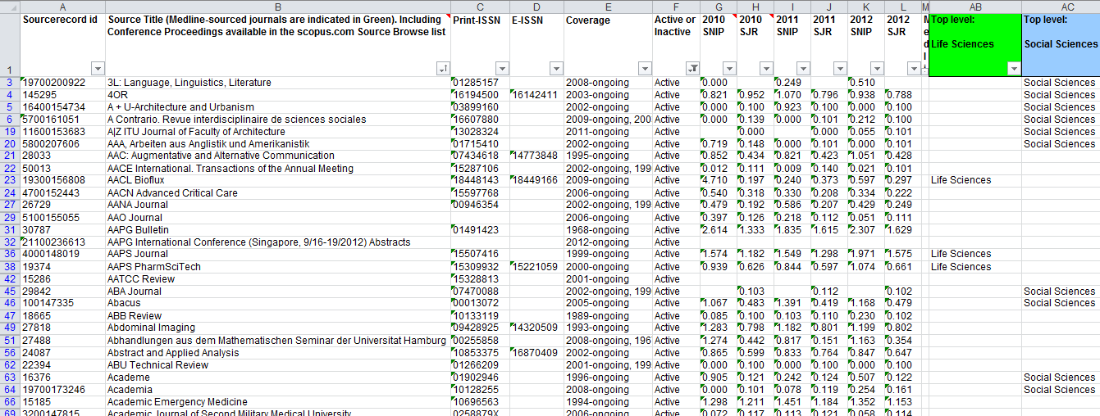
Список журналов, индексируемых Scopus http://www.elsevier.com/online-tools/scopus/content-overview

Slide 62
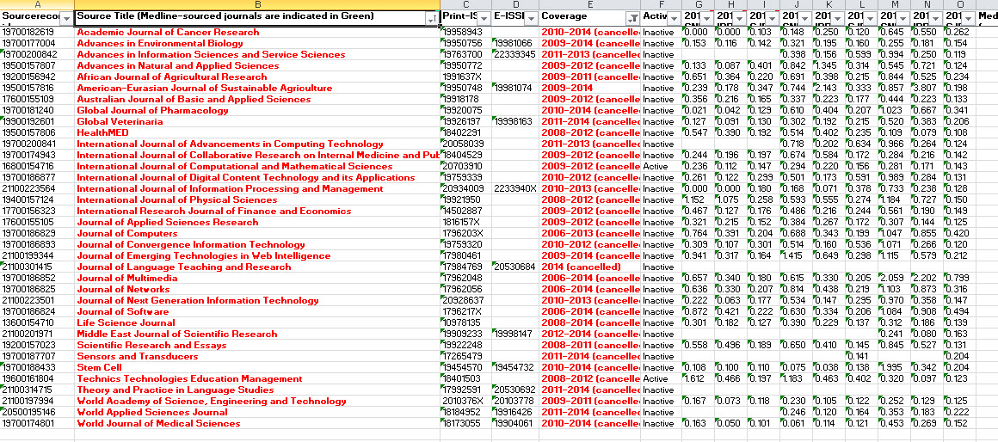
Список исключенных журналов

Slide 63
Продвижение Вашей статьи
Mendeley
Сеть для сотрудничества ученых
Бесплатный менеджер ссылок
Ваша библиотека с возможностью поиска по документам
Цитируйте, когда пишете
Читайте и делайте аннотации к вашим PDF файлам

Slide 64
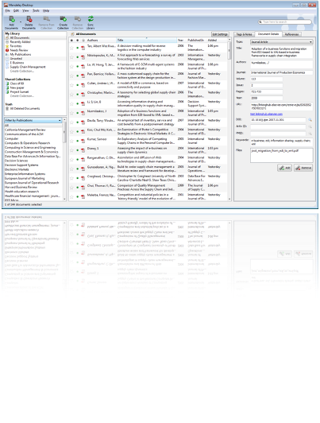
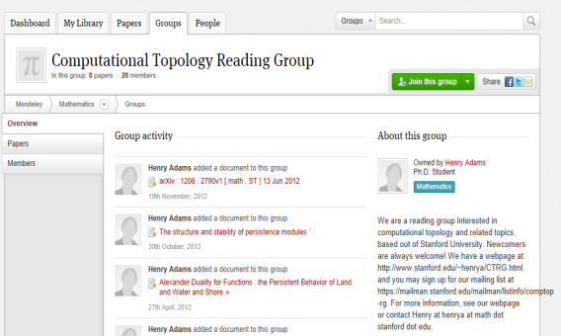
Mendeley - это reference manager позволяющий читать, комментировать, распространять, управлять хранением и цитировать научные статьи...
...и научная социальная сеть с 4 миллионами пользователей, позволяющая находить единомышленников и изучать тренды современных исследований.
Notes:
Mendeley (desktop) works on Windows, Mac, and Linex and Mendeley (web) supports all major browsers. Mendeley is now also available on iOS devices such as iPad, iPhone and we are looking to release the Antroid app later in the year
Mendeley is one of the largest crowdsourced database with more than 400M unique articles

Slide 65
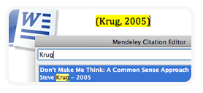
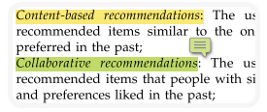
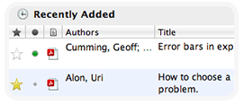
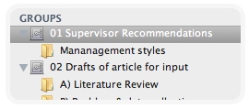
1.Цитирование статей
Создавайте библиографические списки в Word, OpenOffice, LaTeX
2.Активное чтение
Читайте PDF, выделяйте важные моменты, добавляйте комментарии
3.Организация библиотеки
Импортируйте ссылки из архива PDF, онлайн-библиотек, EndNote™, Zotero, Papers
4.Работа с коллегами
Объединяйтесь в группы, делитесь своими статьями, ссылками и заметками
5.Удобство использования
Синхронизируйте библиотеку на компьютере с облачным сервером и мобильной версией
6.Поиск статей и новых коллег
Открывайте новые статьи, новых коллег и единомышленников. Помогите им найти Ваши статьи

Slide 66
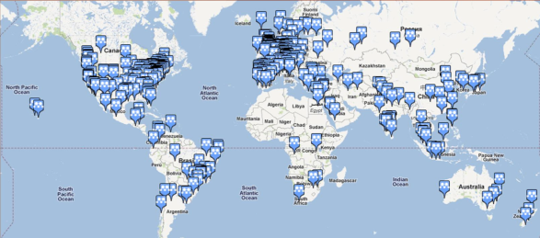
15 крупнейших групп пользователей
University of Cambridge
University of Oxford
Stanford University
MIT
Harvard University
University of Michigan
Imperial College London
University College London
University of Washington
Cornell University
Columbia University
University of Edinburgh
UC Berkeley
Sao Paulo University
University of Toronto

Slide 67
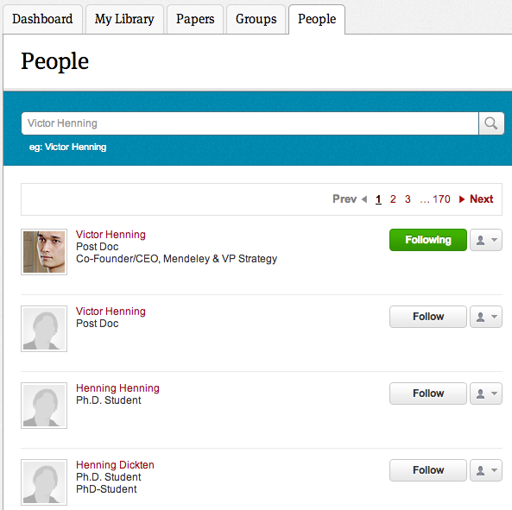
Восстановите контакт с коллегами
Найдите коллег на закладке ‘Follow’ для получения регулярных обновлений.
Notes:
You can find colleagues on Mendeley by doing a people search on Mendeley Web. You’ll see a list of results that match your search terms. Click ‘Follow’ to get regular updates about their work. You can change your settings so that people have to ask permission before they can follow you. Are your colleagues not on Mendeley yet? Why not send them an invitation, so you can collaborate on documents and share research with one another!

Slide 68
Создание групп
Три возможных типа групп:
Open Public Groups – Каждый может подписаться на обновления группы и выкладывать ссылки.
Invite-only Public Groups – Только приглашенные члены групп могут публиковать в ней, сотальные могут подписаться на обновления.
Private Groups – Полностью закрытая от внешнего мира группа.
Notes:
Mendeley Groups help you connect to people and share references. There are three types of groups: Private, Public, and Invitation-Only Public Groups. You can create and manage groups in Mendeley Desktop as well as online at mendeley.com. Add documents to a group by dragging and dropping them into the group folder.

Slide 69
Поиск открытых групп
Группы в Mendeley с советами по написанию статей
https://www.mendeley.com/groups/827921/how-to-write-papers/
Notes:
If you go back to our website, you can search the groups page for public groups that interest you. You can also create and manage your groups online.

Slide 70
Выбор среди популярных групп по научным направлениям
Notes:
Not sure yet what you’re looking for? No problem! Mendeley lets you browse popular groups by discipline, so you can discover new groups you might not have come across before.

Slide 71
Взаимодействуйте с вашими коллегами
Делитесь полнотекстовыми документами, аннотациями и комментариями к ним.
Notes:
When you’re a member of a private Mendeley Group, you can view the full text of papers, and collaboratively annotate and highlight documents. Mendeley automatically assigns a different color to each collaborator, so it’s easy to see who highlighted what, and who made which annotation. After you’ve worked on a paper, be sure to click ‘sync’ in your Mendeley library, so that your changes are sent back to the server for your fellow group members to see.

Slide 72
Профиль в Mendeley

Slide 73
Представьте миру ваши публикации
Добавьте ваши публикации в библиотеку
Mendeley добавит их в общую открытую библиотеку и размести в вашем профиле
Notes:
You can add works to ‘My Publications’ on your profile by putting files in your ‘My Publications’ folder on Mendeley. In Mendeley Desktop you can find that folder in the pane on the left. Add only your own publications, for which you own the copyright, to this folder, as doing so adds the full text to Mendeley’s public library.

Slide 74
Исследуйте статистику статей
Notes:
On the right hand side, you can see social statistics, to help you learn about other people who have used this paper. For example, these statistics might tell you that your paper is viewed mostly by PostDocs in Physics, while only 2% of readers are Professors of Psychoanalysis. In the center, you’ll see a column marked ‘Related Research’. These are articles that Mendeley thinks might be of interest to you.

Slide 75
Полезные ссылки
www.elsevierscience.ru
www.sciencedirect.com
www.scopus.com
www.journalmetrics.com
www.mendeley.com

Slide 76
Ваши вопросы
Андрей Локтев,
консультант по ключевым информационным решениям Elsevier
tel +7 926 582 4211
e-mail: a.loktev@elsevier.com
www.facebook.com/ElsevierRussia
www.elsevierscience.ru
www.elsevier.com

